Slide 1
GAN伪图像中伪影的检测与模拟
制作人：王家安

Slide 2
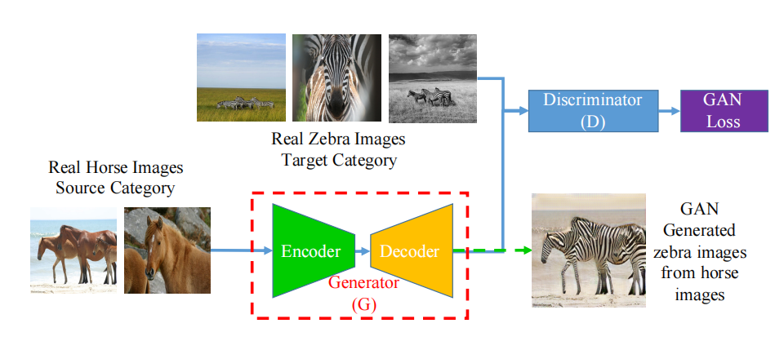
研究背景与意义
生成对抗网络（GAN）创建接近真实的假图像比以前更加可行
最新的GAN模型生成的高分辨率图像与真实图像很难区分
需要开发一种自动工具来区分真实和GAN生成的图像
GAN image2image架构

Slide 3
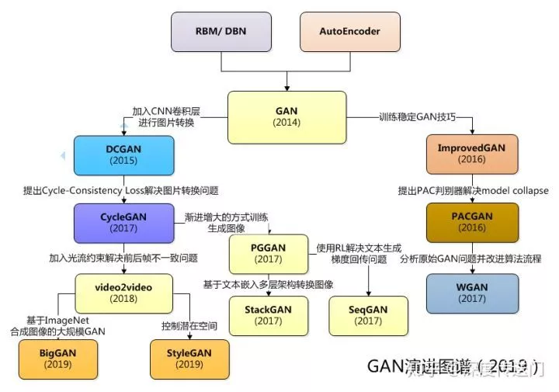
问题描述
主要挑战：在现实世界的应用程序中，通常不可能访问用于生成假图像的预先训练好的GAN模型。
现有方法局限性：通常需要生成模型的先验知识，对于未见过的模型泛化性较差。
GAN 模型家族

Slide 4
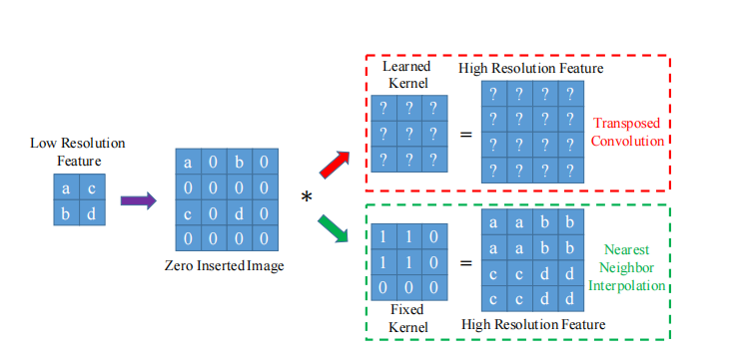
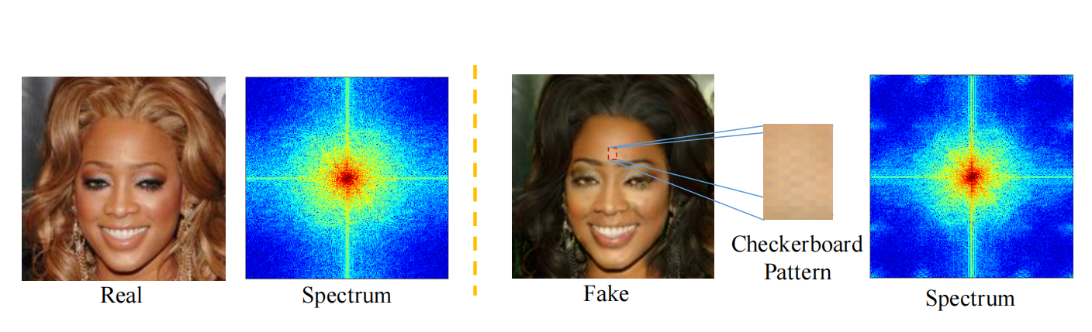
解决方案
GAN上采样伪影的检测
不同的GAN模型中使用的上采样模块是一致：
1.转置卷积
2.最近邻插值
上采样造成频域中高频区域重复出现伪影。
直接使用频谱图检测

Slide 5
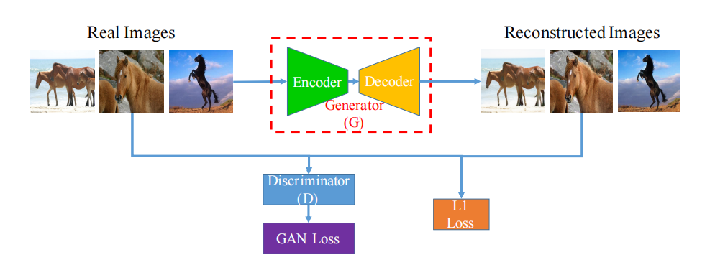
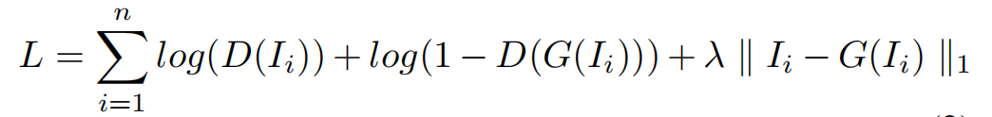
解决方案
GAN上采样伪影的模拟
AutoGAN：用于GAN家族的伪影模拟
图片语义空间相同，图片只有真实和生成的区别。
损失函数：
AutoGAN 模型结构

Slide 6
实验分析
数据集：CycleGAN训练集图像
分类模型：预训练的resnet34
Setting:
Img：真实图像 VS cycleGAN生成的假图像
Spec:与Img相同，但是用频谱作为输入
A-Img：真实图像 VS AutoGAN生成的假图像
A-Spec：与A-Img相同，但是用频谱作为输入

Slide 7
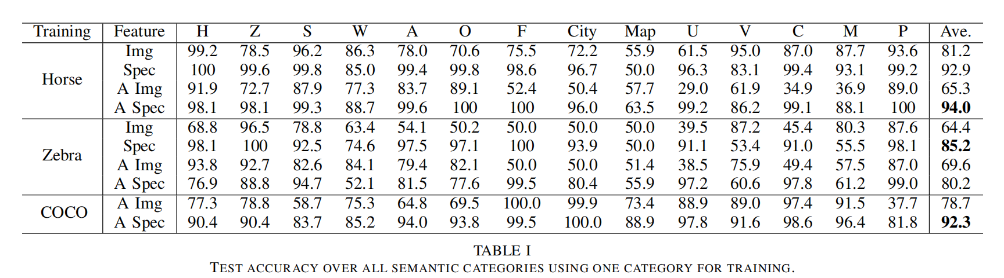
实验分析——模块有效性
通过在一种类别上进行训练，验证了每个模块对整体性能的贡献。

Slide 8
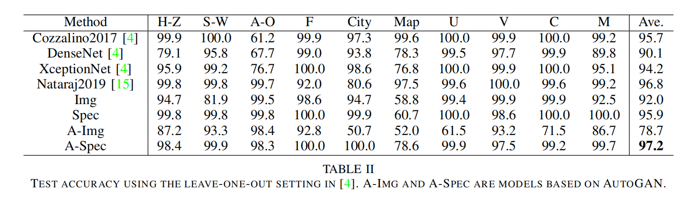
实验分析——跨数据库性能
和其他方法对比，在泛化性性能方面达到SOTA的97.2。

Slide 9
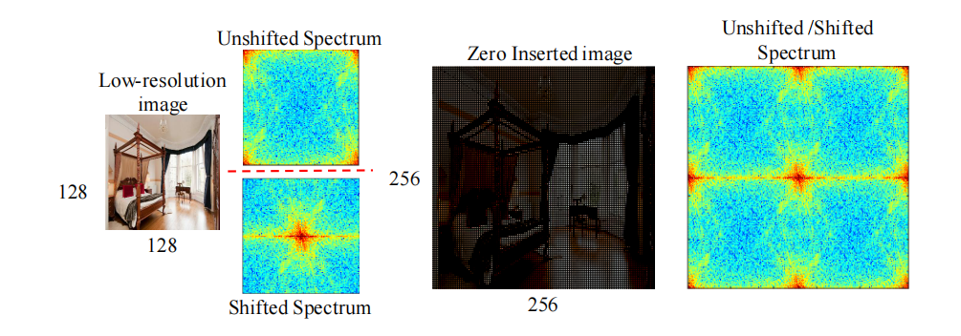
图像处理方法的作用
low level的上采样伪影特征，更容易在频域观察到。
将傅里叶变换作为检测的一个关键步骤，有效提高了泛化性性能。
0插值图像的频谱相当于复制低频区域到高频

Slide 10


THANKS

